Slide 1
中部地区モデル QR分科会ベースキャンプ
2025.9.07現在
課題一覧（提案、ペンディング含む）
SCCC・リアルタイム経営推進協議会
協賛：ESD21, 名城大学

Slide 2
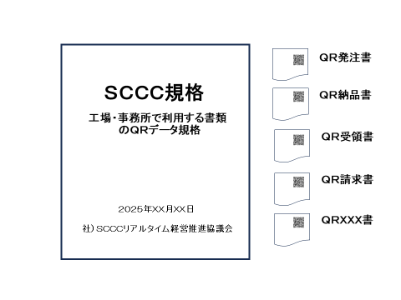
データ規格と使い方
経産省レフェレンスモデル 2025.６月）
（ver.0.1.0全文）
.\..\..\..\mysite3\sccc standard QR rule ver.0.1.0.pdf

Slide 3

「SCCC規格」と「QR伝票利活用クイックガイド」
オフィス省力8割と日本DX化
①SCCC規格は、旧岸田ソフトと古川電機で利用している「QR付き各伝票」をver0.1.0として
作成し実証実験済み。今後この規格に修正、追加が必要な場合、ver0.2.0 として改訂。（兼子、岸田）
②「SCCC規格」はあくまでもプロのSE用。例えばデータ構造の話が数ページに及んでいるが、
これらはプロSEには必要だが、IT素人の実務家が知る必要は特にない。
一方、「何を入力したら何が出る。従って、こうしよう」という素人の取るべきアクショ
ンは「QR伝票利活用クイックガイド」として示される。
③台帳サンプルが一通り揃ったら「クイックガイド」の作成へ。（荒木、鈴木文）
④「入荷検収段階のモノと伝票の突合から、組立工程のＱＲコードによるプロセス管理」
を経て、入出金処理までＸ時代のトータルシステムとしてつながる。 (野村）
だが、組立生産工程は業種による多様性が大きく「規格通り」にするのは無理な時は、ベン
ダー、顧客の「レフェレンスモデル」。つまり、「大体、規格通りにする」でもよしとする。
➄ QR伝票クイックガイドをダウンロードして、一ヶ月間、無償試用後にお気に入りで購入する
購入価額は5万円。（効果お気に入りの場合、BPとして別のBtoB顧客に、「お試しお奨め」
頂いた場合、拡散御礼別途1万円） （要審議）
⑥ 顧客が自社システムとして、SCCC規格に紹介の伝票、データを提利用して、自力で
システム設計したいという場合は、無償提供でOK。（要審議）

Slide 4
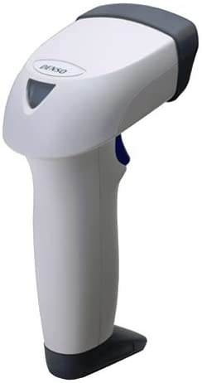
ＱＲコードの読取～エクセル出力
デンソー製の、「USBケーブルで直接ＰＣ接続できるリーダー」を使用しました。
読み取ったデータをリアルタイムで、エクセルに行単位で貼付けができます。
自動改行されるので、次々に読取、貼付けを連続しての処理が可能です。
次のスライドの下段の「▶ 印」をクリックすると、 伝票のQR読取りとExce台帳へ逐次転写の
動画が見られます！

Slide 5
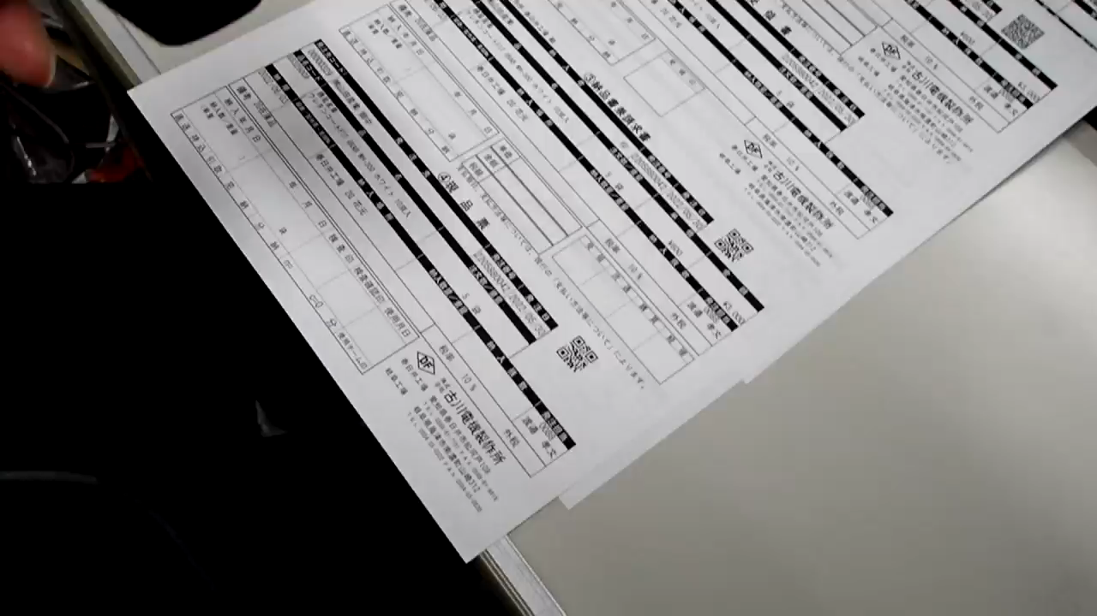

Slide 6


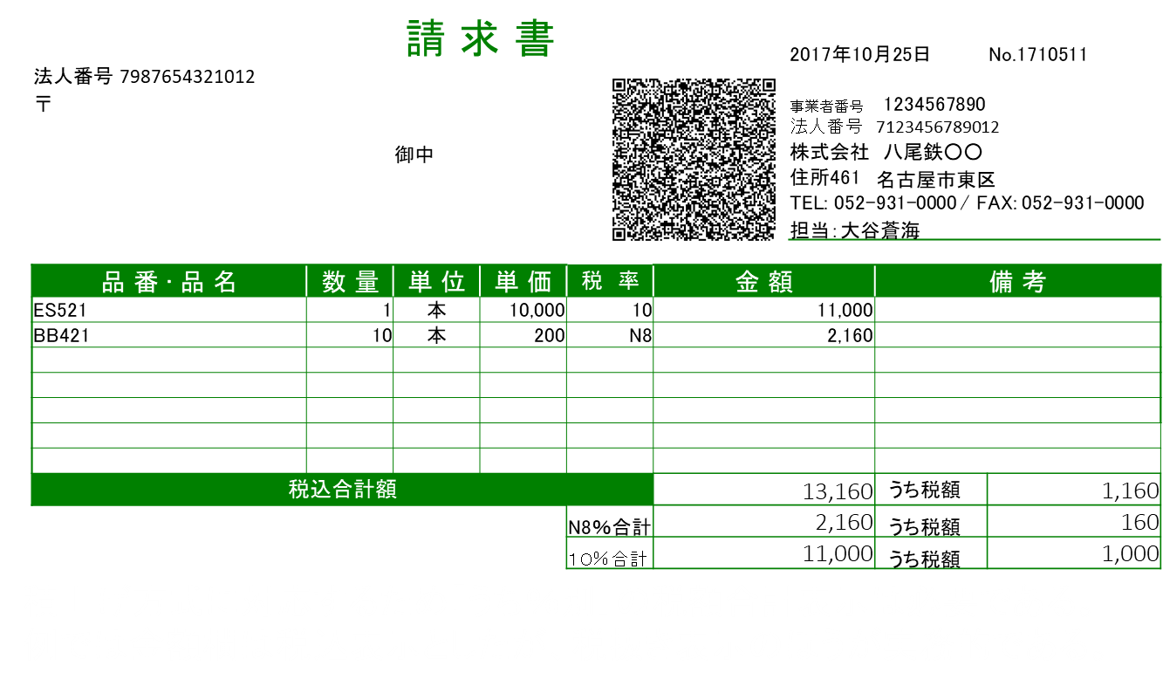
中小企業手書き業務・QRデータの流れ （省力効果8割＋資金繰り改善）
前半 （ロット見込み生産） 部品受発注・納品
エクセル 仕入・買掛金台帳
（自動更新）
発注側
受注側
適格請求書
自社システム
or ベンダー
スマホで
読取り
自動記入、フォロー
更新
ＱＲコード付
注文伝票
納品伝票
現品票
エクセル発注先別進度管理台帳
（自動更新）
後半（個別受注組立生産）部品集結・組立・出荷・入金
⋆⋆⋆
⋆⋆⋆
発注側
受注側
入荷・伝票現物突合
工場内生産プロセス 流れ創りDX化
前半の入出荷実績をBPベンダー（テ
クノア社他）、顧客経由」で工場内
組立プロセスDX・AI化
（先行例：デンソーユートピア、
中日本炉工業 ））
入出金処理のEDI化
（つなぐIT, グルーバルワイズ社）
＋金融機関流れ創りDX・AI化
「出荷売上情報から、入出金情報にまでつなげる
（QR,小ロット化前提、振込み手数料ナシ）

Slide 7
「岸田コメント」より）/ （＋野村、兼子）
①無償お試しの「岸田アプリのダウンロード」とは、あくまで、「SCCC規格」を運用する発注者、受注者の実務者へのエクセル台帳関連部分に限るダウンロードである。プログラム全体は公表しないし、できない。（学生等にプログラム解説するミクロ知識提供は別）
② 私がアプリ未完成だというのは、（受発注にQRを付ける部分はできていますが）、野村さんのいういわゆる.3段階突合業務でデータ化をしないと、業務がスーと流れない. そうすると出荷・入荷突合・差異処理で用いるQRに何を書くか。規格として確定できていないだけです。大手では受注番号だけで処理可能だけれど、手書きの中小300万社ではどうすればいいかの答えを出しきれていない。
③支払時の突合は、ここまでデータ化できていれば、１取引ごとに的確情報にすれば、消費税法で言っているような 集計、端数処理の問題はクリアできます。
SCCC規格だけでは、素人に難解な時、EXCELでデータ定義をして、その解説をマニュアル化すれば、PCすら持たないオールコクヨ手書き伝票の高齢者も、QRの意義をEXCELサンプルを見て初めて、ああそうかと分かってくれる。
④わが国のDX推進のために、政府に、理論的な成果を明示して、「受発注データにQRを付けることににより我が国のDXは急速に進展すると説得する必要がある。以前兼子さんたちがやってきたEDI化によるバックヤード業務の省略、手作業の圧縮など、QRコードに置き換えても同じ効果が得られることを主張すべきと思います。

Slide 8
菱川・宮川コメント 8/25分科会提案より
（菱川）PCもエクセルも無い超小規模の受入検収場で働くに日本語下手な外人社員でも、「QR読取り器」と「Pdfデータ情報」さえあれば効率的に作業ができる環境を提供する。
（菱川）既にEDIに参加している企業でも、改めて特定顧客に対し、
QR付き伝票を発行できるようにする。（DADCアーキテクチャの修正）
（宮川）個別受注生産型の生産プロセスでは、特に入荷・検収工程、モノと伝票の突合作業とそれ以降の、組立工場内各の工程管理のＱＲによる自働化が重要。（中日本炉工業）

Slide 9
政策提言関係 （兼子、岸田、野村、河田）
民間で勝手にやっていても山は動かないので「政府を動かすべきだが、そのためにはSCCC規格は重要
マイクロソフト社が文字コードが256バイト以上の漢字データはを読み込みを拒否する現状を、政府発信で改めさせる。（岸田） 政府筋から、「支払いはより早く」のビジョンを改めて全国官民に発信
政府自治体公共工事の「盆暮れ払い」の60日以内化 （政府率先垂範で本気度を）
（岸田）
・わが国DX推進のために、政府に理論的効果を明示して、「受発注データにQRを付けることににより我が国
のDXは急速に進展すると説得する必要がある 理論的主張とは：「月次処理の短サイクル化、「カネの流れ
10倍速」で、わが国経済の盲点であるBtoBの「資金循環速度」の画期的改善（兼子、河田）
（野村）
・関係者を総動員してでも製造業DXの推進を図ること（野村）
① 政府推進を、国会でも審議頂ける政党（国民民主党等）にご賛同頂くこと。担当の経済産業省に専門に行
動頂ける部署を設けて頂くこと
② ESD21と共に、トヨタ生産方式（流れ生産方式）を日本の標準生産方式にご採用頂くまでに浸透させること
③ ESD21と共に、データドリブン型のシステム開発を日本に浸透させること
、

Slide 10
アプリ申込み/お問合せ （ＳＣＣC協 Ｈ／Ｐトップ頁）（未完）
本サイトご訪問のお客様 「アプリ申込み/ お問合わせ」承ります。 下記について、お尋ねください。 ① 無償お試し「QR伝票利活用 クイックガイド」 先ずはこのリンク先ページでお確かめください。
約380万社の小規模・零細企業が、デジタル化以前の手書き伝票や台帳転記作業から 解放されるには、皆さんが「同一規格のQRコード」を読み取り、自動的にエクセル台帳を 作るようにすると、日本中が一挙に楽になります。 （本サイト以外に、 協賛のESD21、ＢＰベンダー、大学、商工会議所、メディア等の呼びかけに もご注目下さい。） ② 本サイトに関するコメント、 お問合わせ ③ JIT経営「本社力」要請に関するご相談、個社コンサル依頼など
★ご質問内容により、以下3名のうち1名を選び、メール願います。 副理事長 河田信 名城大学名誉教授: 全般、本社力スクール、個社コンサル依頼関係 mkawada@ccalumni.meijo-u.ac.jp 事務局長 鈴木雅文 リーンランド研究所長 : ＱＲアプリ、JIT生産コンサル関係 leanlandlab@gmail.com スクール事務局 鈴木雅之 NPOミライアンス理事長: 名城大学との産学連携関係 milliance.aichi@gmail.com メールに必要な記載事項 リンク先のアプり申込み/お問合せページ参照 （氏名、所属、役職、TEL. メールアドレス,お問い合わせ内容ほか）

Slide 11
「QR伝票利活用 クイックガイド」無償お試しの申込み(未完）
この度は「QR伝票利活用 クイックガイド」の無償お試しを申込み頂き、ありがとうございます。以下の内容をご記入の上、申込み下さい。 会社名：＿＿＿＿＿＿＿＿ ・ 郵便番号：＿＿＿＿＿＿ 住所：＿＿＿＿＿＿＿＿＿＿＿＿＿＿＿＿ ・ 会計システム、もしくはパッケージを利用していますでしょうか：いいえ （ご利用の場合、どちらの会計システムですか （ ）
・ 無料試用期間終了日：（弊社記入） ・ ご紹介者（BP） BP会社名：__________ BP担当者名：___________ ・ 貴方のお名前＿＿＿＿＿＿＿＿＿＿フリガナ：＿＿＿＿＿＿＿＿＿＿＿ 部門・役職 ＿＿＿＿＿＿＿＿＿＿＿＿＿＿ ・ 電話番号：＿＿＿＿＿＿＿＿＿＿ ・ E-Mail：＿＿＿＿＿＿＿＿＿＿＿＿＿＿＿＿ ・ 送信日時：2024-01-11 14:44:58 ・ https://application.scccbsq.com/download/ （SCCC協議会事務局） 鈴木、河田 SCCC規格とQR伝票利活用 クイックガイドダウンロードはこちら （application@scccbsq.com）
SCCC規格、QR伝票利活用 クイックガイド、アプリの不具合やインストール、 操作方法などの不明点につきましては下記宛先にお問合せ下さい。 https://scccreal.cloudfree.jp 今後ともどうぞよろしくお願いいたします。
(QRコード効果動画リンクご参照 スライド5～7） （1カ月間お試し後、期待効果に十分ご満足頂けた場合、今後もQR化事業のBP（ビジネスパートナー）として、
お知り合いの業者をご紹介下さい。（協働社会づくりにご支援の御礼薄謝ですがお届けします。）

Slide 12
「知識の型（knowledge Pattern」 ＡＩ時代の到来、今こそ発想転換のとき！
河の水 (1960年代～トヨテイズム）
海の水（1910年代～フォーディズム)
◎ Management
人々に「何故？」と問わせよ
マニュアルは更新すべきもの
協業・横連携・全体最適
◎ Production
工程はつながっている
物流速度志向の小ロット生産
The faster , the better.
◎ 科学・会計学・経済学・IoT
- 相互作用・複雑系、生命論的科学観
- 貸借対照表＋キャッシュフロー
- 在庫否定型KPI（回転,BSQ, SCCC
- 三方よし(売り手、買い手、世間よし）
・データドリブン（ボトムアップ）型設計
流れ創りDX・AI 「瞬間払い」
◎ Management
人々に「何故？」と問わせるな
マニュアルは遵守すべきもの
- 分業・縦統治・部分最適
◎ Production
工程は分離可能な単位である (分業）
資源稼動志向の、大量・バッチ生産
The more, the better
◎ 科学・会計学・経済学・IoT
- 要素還元・機械論的科学観
- 損益計算書＋全部原価計算
- 在庫肯定型KPI （ROE, GDP）
- 新自由主義（今だけ、カネだけ、自分だけ）
・ Water Fall(トップダウン）型設計
ERPシステム 「月次払い」

Slide 13
引き続き、内容の補強、修正、追加を随時
お願いします。
目標：「マクロ、ミクロ課題の体系化」と
Who？When？How？
（誰が、何をいつまで、如何に行うか」の可視化、共有化、フォロー
ご参加
有難うございます
SCCC・リアルタイム経営推進協議会

